Slide 1
Application mobile pour la classification des invertébrés marins a partir des photos
19m2315 → Noubissi Fopa christian junior
24f2456 → essuthi mbangue ange armel
Superviseur: Prof tsopze nobert

Slide 2
Sommaire
Probleme
Presentation generale
Solutions existantes
Solution proposée
Processus de developpement
Implementation
Entrainement
Evaluation

Slide 3
Problème
Quel est le problème ?
La classification des invertébrés marins a partir des photos

Slide 4
Problème
Qui rencontre ce problème ?
Les chercheurs et étudiants en biologie marine
Les gestionnaires d'aires marines protégées
Les plongeurs amateurs et professionnels
Les acteurs de la conservation marine
Le grand public

Slide 5
Problème
Pourquoi faut-il résoudre ce problème ?
Automatiser et accélérer le processus d'identification des espèces
Démocratiser l'accès à l'expertise taxonomique
Contribuer à la science participative et à la collecte de données sur la biodiversité marine
Sensibiliser le grand public à la richesse des écosystèmes marins

Slide 6
Problème
Comment savoir que ce problème a été résolu ?
Lorsque la reponse du system est conforme a celle validé par les experts

Slide 7
Informations générales
  Pour la résolution de ce problème, les données nous ont été fourni. Il s’agit d’un dataset disponible sur Kaggle a l’adresse suivante: https://www.kaggle.com/datasets/noubissichristian/invertebresmarrins
  Il s’agit d’un dataset contenant deux ensemble de données dénommées train_small qui représente l’ensemble d’entrainement contenant des images étiquetés, de test_small qui représente des images de test non étiqueté et des métadonnées.
 | Train_small | Test_small
Nombre d ’images | 3111 | 1434

Slide 8
Presentation de train_small
  134 classes correspondants aux 134 espèces différentes d’invertébrés marins disponible dans la base de données
  Présence d’un déséquilibre entre les classes
  Classes majoritaires
  - Actinostola_capensis 99 → images
  - Aequorea_spp → 88 images
  - Africolaria_rutila → 83 images.
  16 classes minoritaires avec seuleument 10 images. Il s’agit entre autres des classes Synallactes_viridilimus, Seafan, Toraster_tuberculatus etc.

Slide 9
Quelques Solutions existantes
OceanID
Plateforme utilisant un modèle d'IA assez performant.
PlantNet
Plateforme pour la detection des especes vegetaux
WoRMS
Abreviation de World Register of Marine Species (WoRMS) ou la Marine Species Identification Portal
Fonctionnant uniquement en ligne
Spécialisée sur les vertébrés en général
Disponible en version web et mobile
Necessité d’une connexion internet
Se comportent plus comme des bases de données et non des applications.

Slide 10
Solution proposée
Nos principaux atouts reposent sur une application mobile fonctionnant hors-ligne, une spécialisation sur les invertébrés marins, des algorithmes optimisés et un temps de réponse relativement bas.

Slide 11
Nature de la Solution proposée
Un pipeline pour le prétraitement des photos télécharger
Un système de classification basé sur un modèle de Deep Learning
Une base de données locale d'espèces d'invertébrés marins
Une interface utilisateur intuitive
Un système de synchronisation pour les mises à jour (en mode connecté)

Slide 12
PROCESSUS DE DEVELOPPEMENT
Notre travail s’est deroulé en 05 grandes phases allant de la collecte des donnees jusqu’au deploiement de l’application web et mobile
Phase 1 : Collecte et Préparation des Données
- Acquisition de la base de données d'images d'invertébrés marins
- Nettoyage et prétraitement des images

Slide 13
PROCESSUS DE DEVELOPPEMENT
Phase 2 : Développement du Modèle
- Sélection et adaptation d'architectures de Deep Learning.
- Entraînement et optimisation du modèle
- Tests et validation des performances
Phase 3 : Développement Web
- Création de l'interface utilisateur
- Implémentation des fonctionnalités
- Intégration du modèle optimisé

Slide 14
PROCESSUS DE DEVELOPPEMENT
Phase 4 : Développement Mobile
- Création de l'interface utilisateur mobile
- Intégration du modèle optimisé
- Implémentation du système de stockage local
Phase 5 : Tests et Déploiement
- Tests utilisateurs
- Optimisation des performances

Slide 15
Implementation
Dans cette section, nous allons vous présenter les différentes étapes que nous avons traversées.
Veuillez noter que nous ne détaillerons que le processus principal qui nous a permis d'obtenir les performances de notre modèle final, sans entrer dans les détails, les approches intermédiaires ou toutes nos expérimentations.
Cependant, vous pourrez trouver l'ensemble du workflow ainsi que toutes nos expérimentations sur le dépôt GitHub officiel de cette application a l’adresse suivante : https://github.com/NFChristianJ/classification-des-invertebres-marrins

Slide 16
Collecte et analyses des donnees
Pour ce travail, les données nous ont été fourni par notre encadreur professeur Tsopze
Elles restent toujours accessible a cette adresse: https://www.kaggle.com/datasets/noubissichristian/invertebresmarrins
En analysant les données, nous avons pu déceler un grand déséquilibre entre les classes.

Slide 17
Prétraitement et préparations des donnees
Decoupage de train_small en 80/10/10
Redimensionnement des images (224*224)
Normalisation des images range [0;1]
Standardisation des images au formats RGB
- mean = [0.485, 0.456, 0.406]
- std = [0.229, 0.224, 0.225]
Deux augmentation des données
- La premiere pour toutes les donnees d’entrainement
- La seconde pour les classes minoritaires

Slide 18
Data augmentation
Ensemble d’entrainement | Classes minoritaires
- Rotation - decalage verticale - decalage horizontale - deformation - zoom - retournement horizontal | - luminosité - cutmix - random crop - gaussian blur

Slide 19
mODELE : vitf_patch_16 (VISion transformer)
Architecture Transformer pour traitement des images.
Patch Embedding : Division de l’image en patch 16x16, ce qui donne un total de (224/16)^2 = 196 patches.
Linear Embedding : Projection dans un espace de dimension fixe
Position Embedding : Ajouts des embeddings de position aux vecteurs de patch pour conserver l'information spatiale.
Transformer Encoder : Passage des vecteurs a encodeur transformer
Multi-Head Self-Attention : Pondérer des vecteurs de patch en fonction de leur importance relative par les couches
Feed Forward Network (FFN) : Transformation des vecteurs de patch en représentations par la (FFN)
Classification : Classification de la sortie de transformer pour la prédiction la classe de l'image.

Slide 20
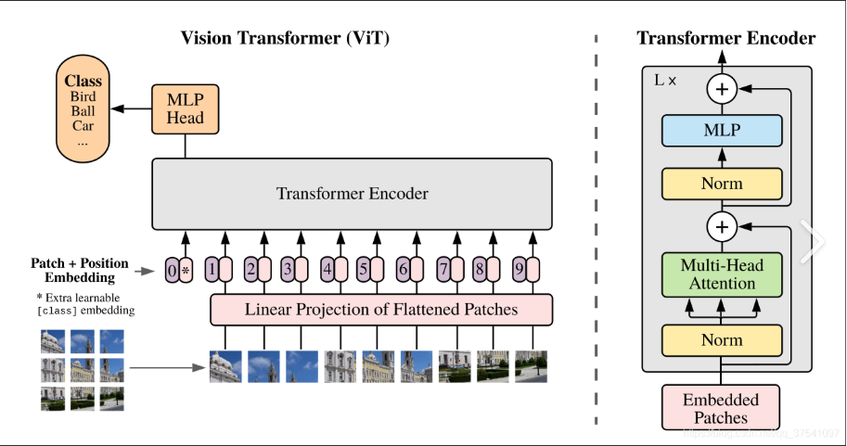
mODELE : vitf_patch_16 (VISion transformer)
SOURCE : Blog.csdn.net

Slide 21
Mécanisme d'attention : multi-head self-attention
Le Multi-Head Self-Attention permet au modèle de pondérer les vecteurs de patch en fonction de leur importance relative pour la tâche de classification.
La ponderation est la Query, Key et Value : les vecteurs de patch sont projetés en trois espaces différents : Query (Q), Key (K) et Value (V).
Score d'attention = (Q.K)/dim(K). Utilisé pour la pondération des vecteurs.
Multi-Head : le mécanisme d'attention est répété plusieurs fois avec des poids différents pour obtenir plusieurs représentations de l'image, ce qui permet au modèle de se concentrer sur les parties les plus importantes de l'image pour la tâche de classification, ce qui améliore la performance du modèle.

Slide 22
Pourquoi ca marche?
Les architectures basées sur les transformers en général et le modèle ViTF en particulier marche bien sur nos données malgrés le fait que nous ayons peu de ressources parce que ViTF traite l'image de manière globale, ce qui permet de capturer les relations entre les différentes parties de l’image, contrairement aux autres méthodes de vision par ordinateur tels que les CNN. Ceci est rendu possible grâce au mécanisme d’attention.

Slide 23
Entrainement
Fine Tuning de ViTF_patch_16
Entrainement sur 10 époques
Optimiseur Adam
Learning Rate 1e-04
Métriques
- Precision
- Rappel
- F1 Score

Slide 24
Evaluation
Precision general 89%
Rappel general 87%
F1-Score 88%
Precision | Nombres de classes
Precision < 25% | 1 classe
25% < Precision < 50% | 4 classes
Precision > 50% | 129 classes

Slide 25
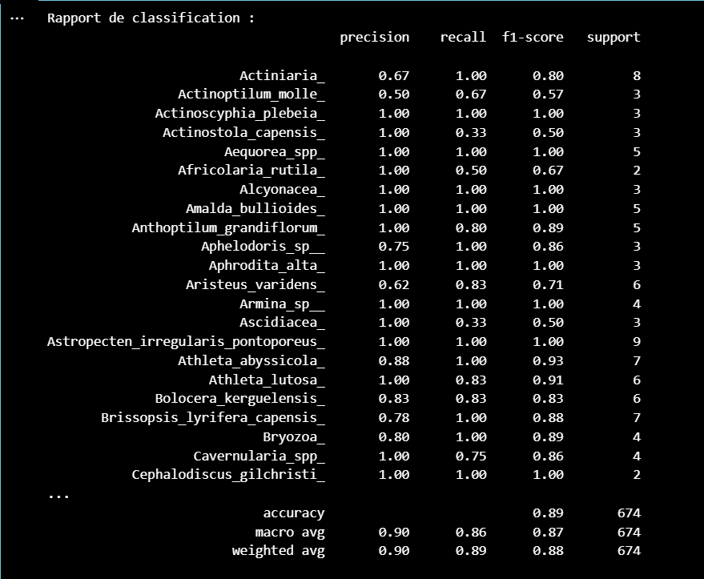
Rapport de classification

Slide 26
Résultats obtenus
Précision de classification : 88.58% pour les espèces communes
Temps de traitement < 5 secondes par image
Taille de l'application < 100 MB
Fonctionnement fluide sur des appareils de moyenne gamme

Slide 27
Fonctionnalités
La fonction principale de l’application est d’identifier les invertébrés marins à partir d’image, en suivant ces étapes:
Prise de photo
Téléchargement et soumission des photos à l’application
Analyse par IA : une fois que la photo a été soumise, l’application utilisera des algorithmes d’apprentissage automatique pour analyser les caractéristiques visuelles de l’espèce, ensuite elle compare ces caractéristiques avec celles des espèces présente dans la base de données
Ensuite à partir d’un algorithme de reconnaissance elle fait une correspondance entre les caractéristiques uniques de l’espèce et les caractéristiques des espèces disponibles dans la base de données
Ensuite elle affiche l’espèce la plus probable dans une liste d’espèce possible avec leurs différentes probabilités

Slide 28
Rendez vous sur vos smart-phone pour tester l’application mobile
Merci pour Votre attention !
Questions

